Slide 1
(2-8): ترتيب العمليات إعداد المعلمة: أ. نوره راشد
رئيسة قسم الرياضيات : هنادي العمران
مديرة المدرسة : أ / ليلى حسين اكبر

Slide 3
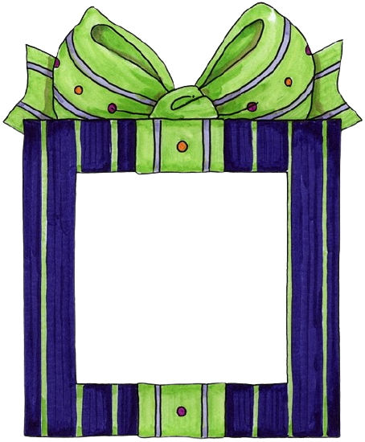
ما هي العمليات الحسابية ؟
الجمع
الطرح
الضرب
القسمة

Slide 4
الجذر التربيعي لعدد16 هو
4

Slide 5
أوجدي الناتج: 4 ³ =
64

Slide 6
أوجدي الناتج: 24 ÷ 2 =
12

Slide 8
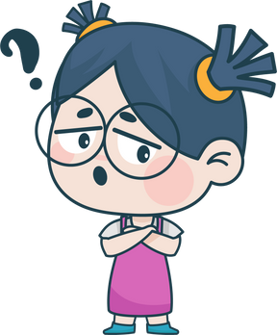
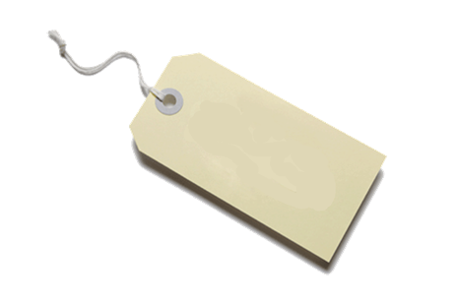
6 دينار
4 دينار
× 3
4
+
6

Slide 9
=
× 3
4
+
6
دينار
18
=
12
+
6

Slide 10
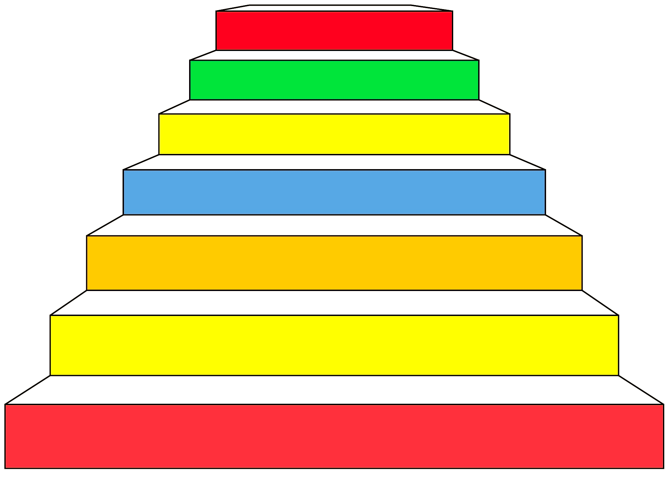
القسمة
الضرب
الطرح
الجمع

Slide 11
صفحة 98
21
6
27

Slide 12
صفحة 98
6
7
13

Slide 13
صفحة 100
الضرب
القسمة
12
=
÷ 2
24
27
=
2
25 +

Slide 15
لنصف الصورة التالية لزميلتنا ونرى هل تتمكن من التخمين بشكل صحيح ؟

Slide 16
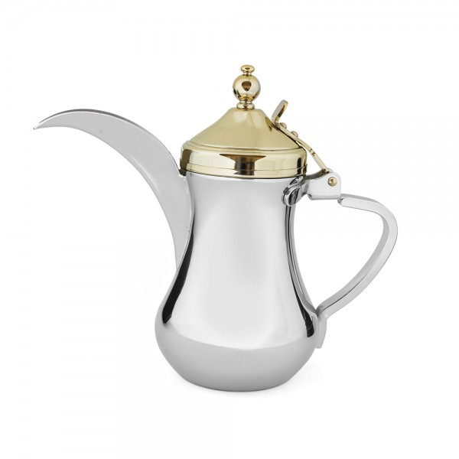

Slide 17
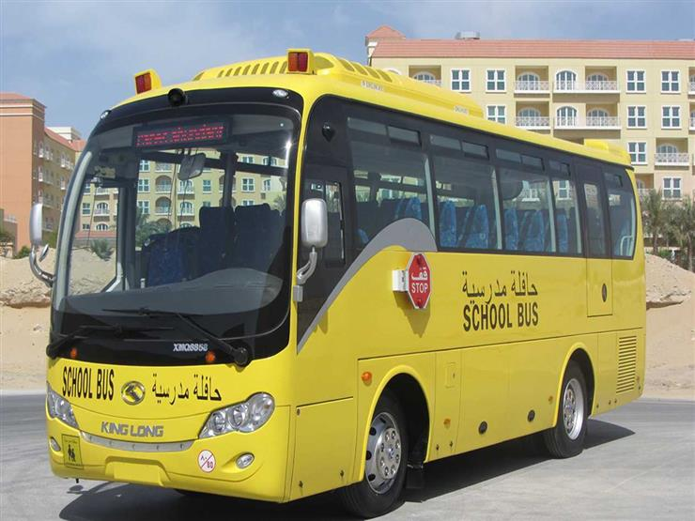

Slide 18
الجذور
الأسس
القسمة
الضرب
الطرح
الجمع

Slide 19
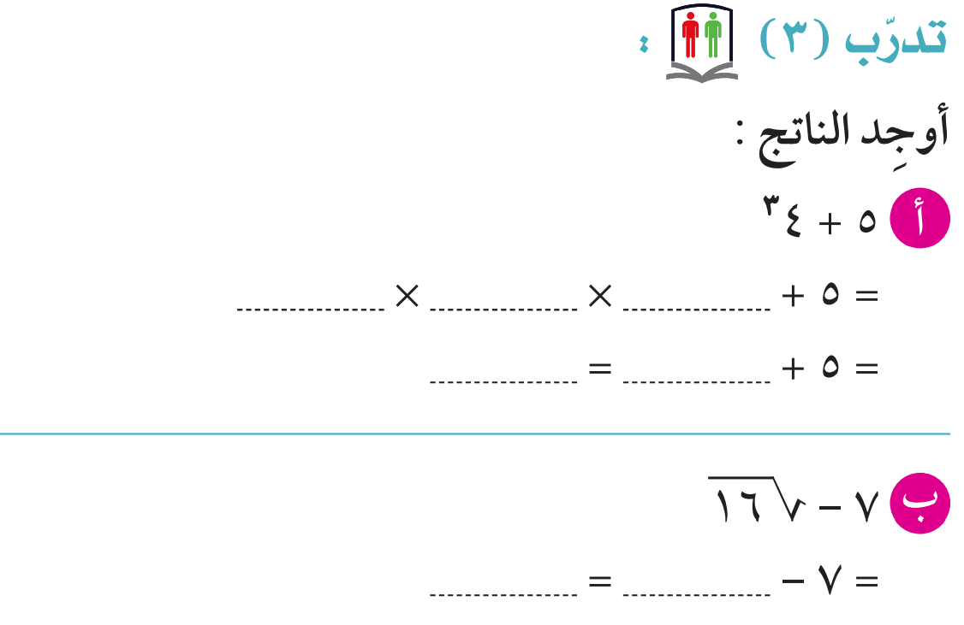
صفحة 99
4
4
4
69
64
3
4

Slide 20
ما بداخل الأقواس
الجذور
الأسس
القسمة
الضرب
الطرح
الجمع

Slide 21
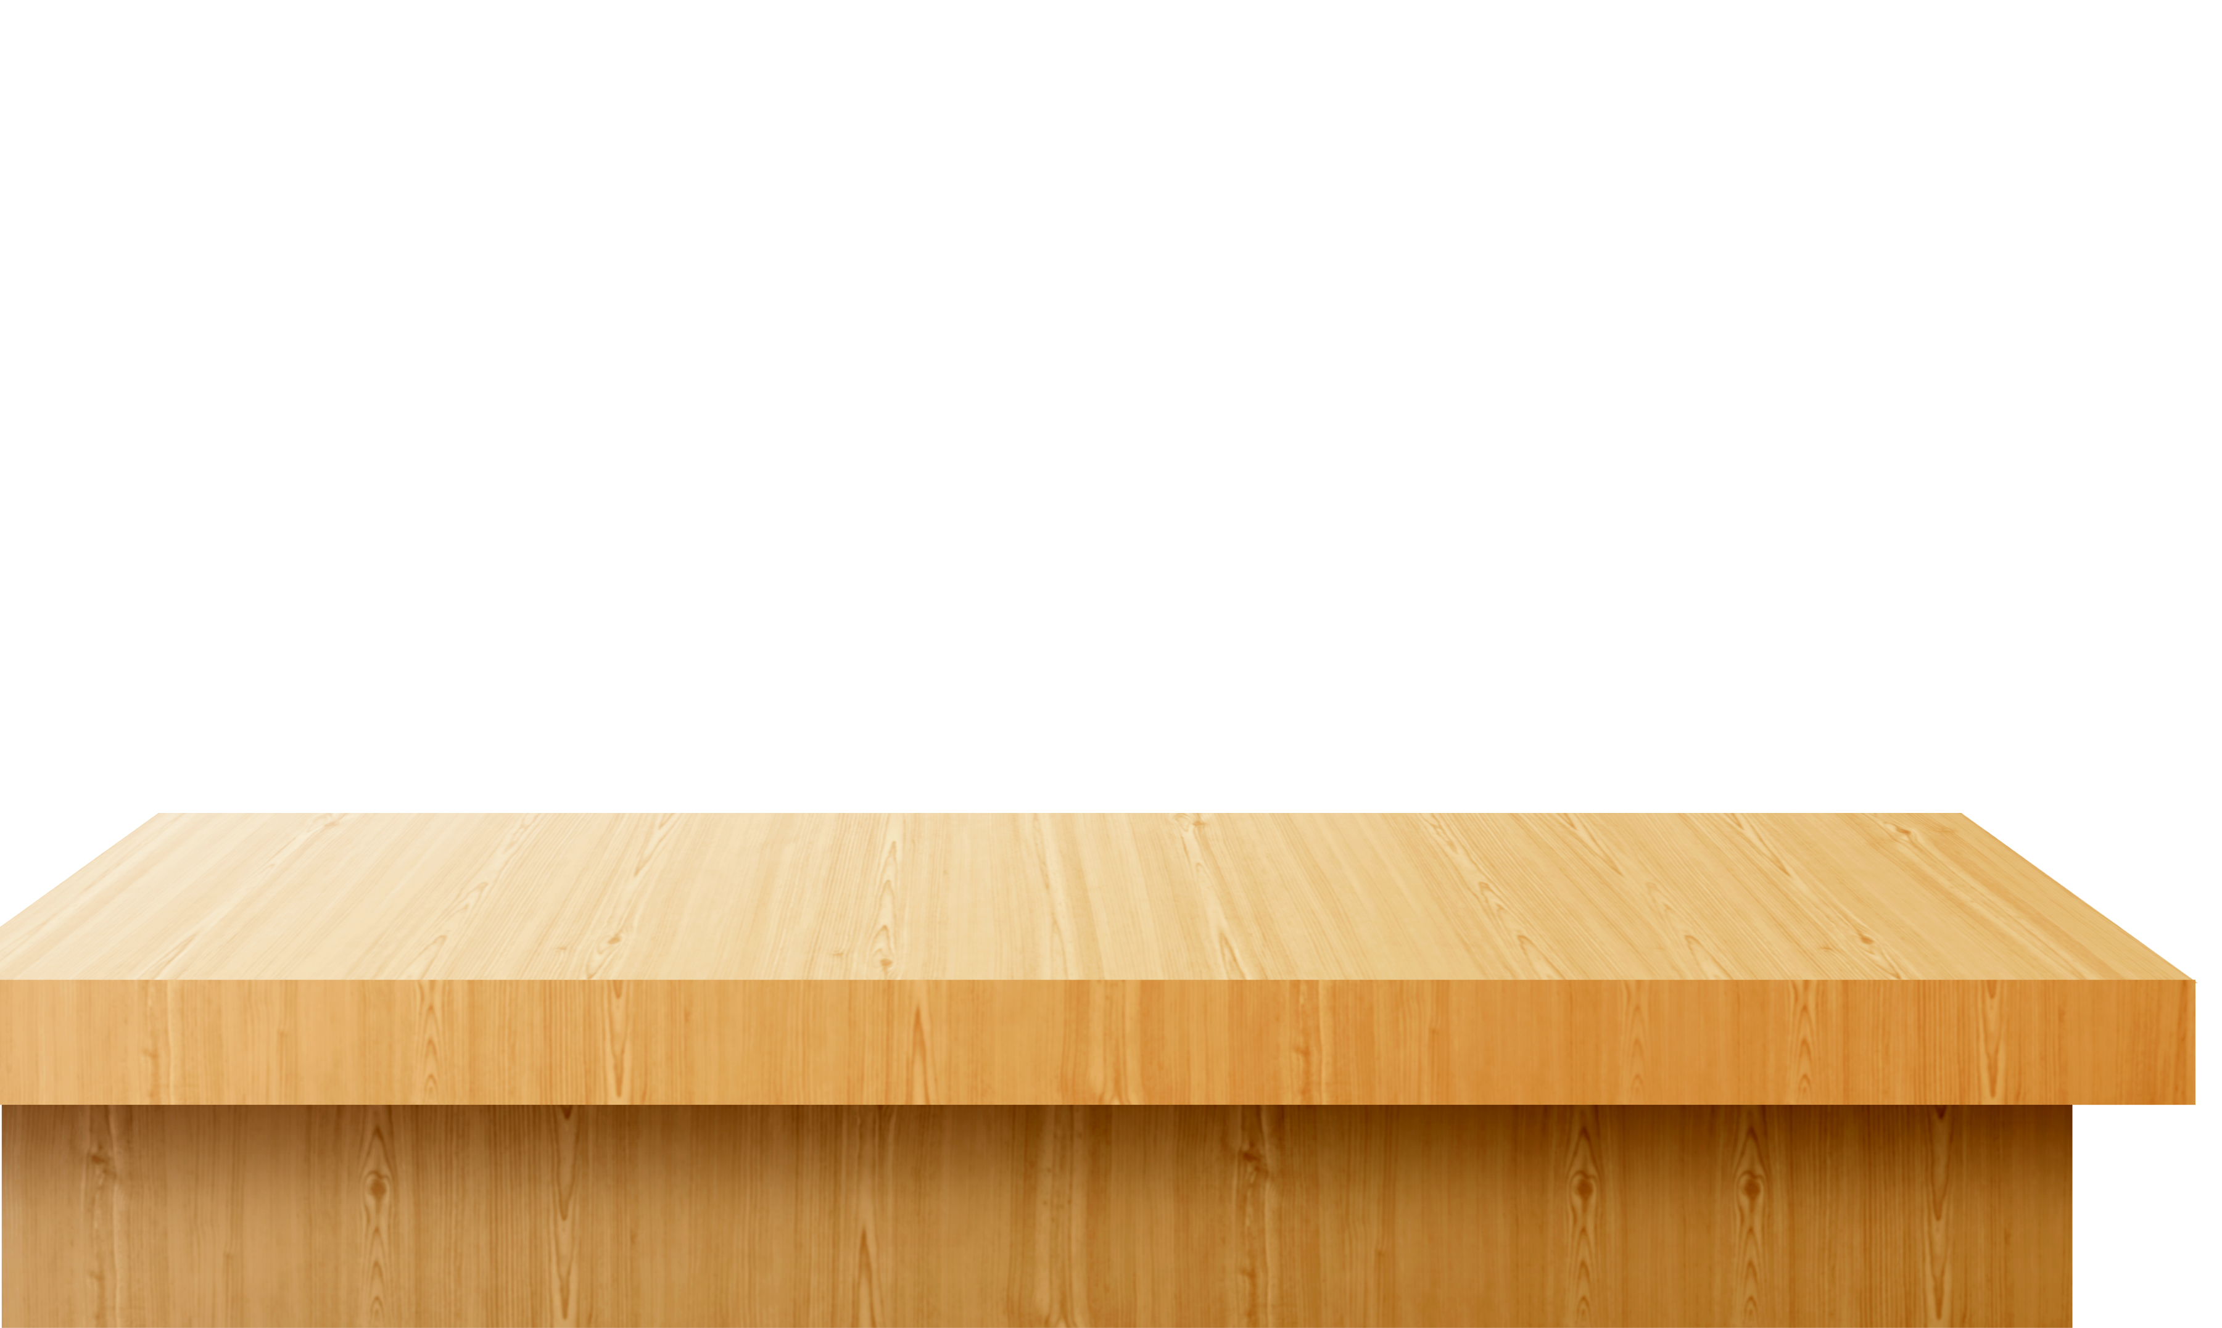
تمرن (2)
صفحة 100
1
2
3
4

Slide 22
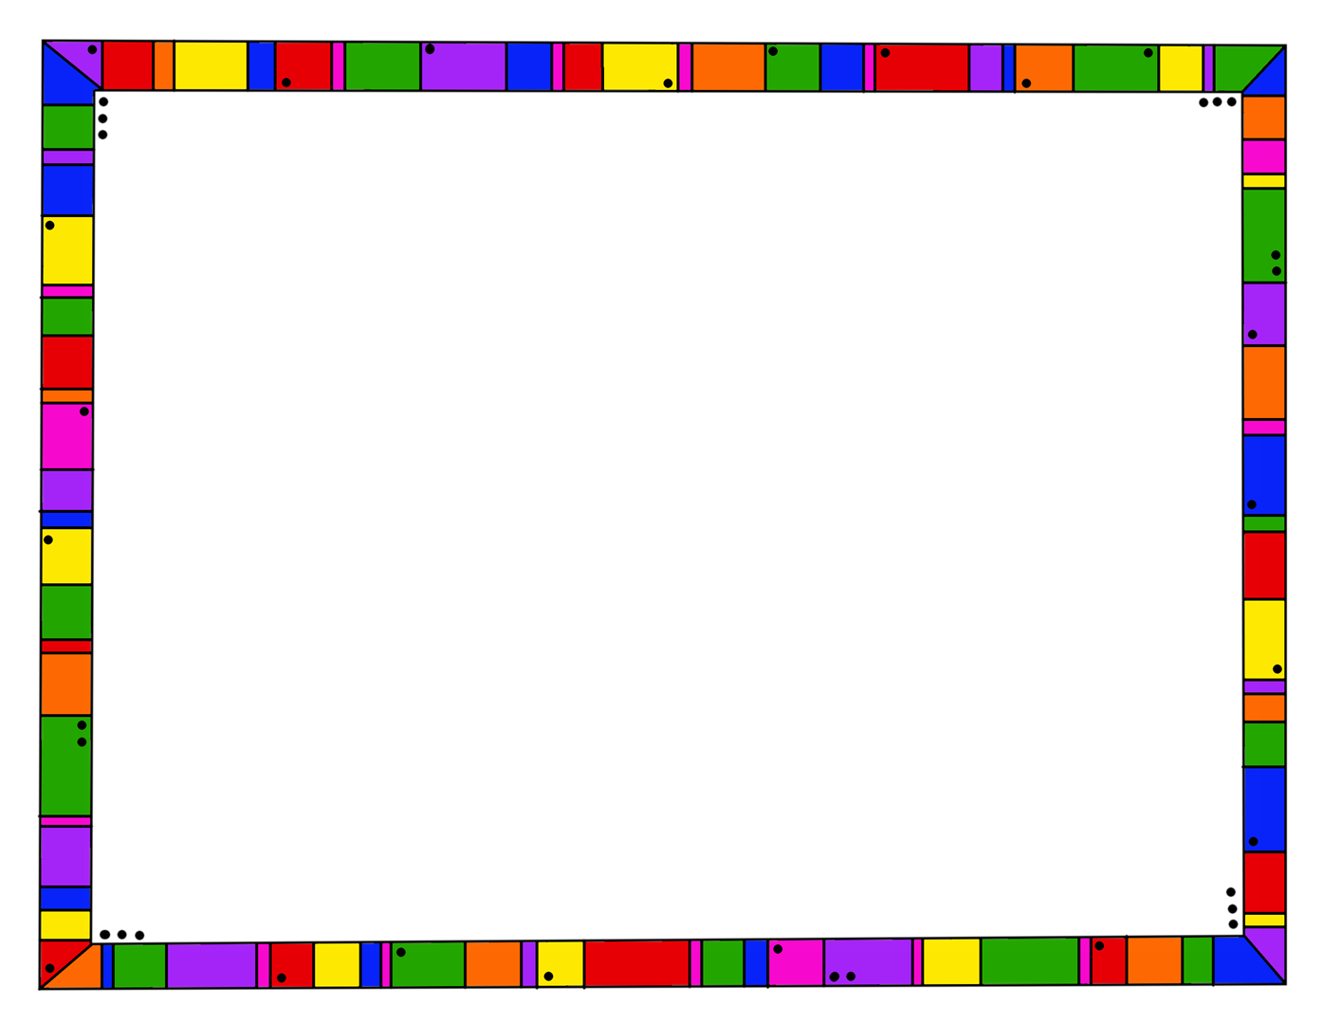
الأقواس
48
8 ×
=
6
1

Slide 23
الأس
3
16
19 --
=
2

Slide 24
الأقواس
14
10
1,4 ×
=
3

Slide 25
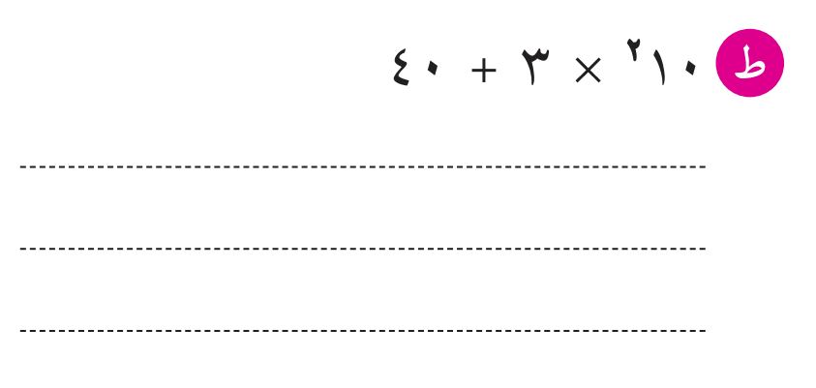
الأس
=
× 3 + 40
100
= 340
+ 40
300
4

Slide 26
اختاري الإجابة الصحيحة:

Slide 27
ما هو الترتيب الصحيح للعمليات الحسابية؟

